Slide 1
日本価値創造ERM学会シンポジウム（6月14日）
社会アントレプレナーシップと
B Corporation （B Corp)
2019年6月14日（水）
鈴木 勘一郎
立命館アジア太平洋大学国際経営学部

Slide 2
社会アントレプレナーとは
・アントレプレナー（起業家）
・Jean Bap4ste Say（価値創造）, Joseph Schumpeter（新結合）,
Peter Drucker（事業機会）, Howard Stevenson（調達）
・アントレプレナー・シップ （起業家の思考や行動様式＋スキル等）
・社会アントレプレナーは、社会のﾁｪﾝｼﾞ・ｴｰｼﾞｪﾝﾄの役割
・社会的価値を創造し維持するという使命
・使命を果たすための新しい機会を認識し追求
・継続的な革新、適応、学習のプロセスに取り組む ・現在の資源に制限されず大胆に行動
・支持者への説明責任意識を持って結果を出す （J. Gregory Dees 1998）
2

Slide 3
社会的課題解決にむけたB Corp活動 1
＜B Lab ﾋﾞｰ・ﾗﾎﾞ＞
・2006年に創立された非営利組織（Philadelphia, USA)
・社会問題、環境問題を解決するためにﾋﾞｼﾞﾈｽの力を用いようとする数人の起業家がｸﾞﾛｰﾊﾞﾙな運動を推進するために設立
(1) B Corp： B Labが運営する経営全般に関する認証制度で、民 間企業に対して B Impact Assessment という評価ｼｽﾃﾑを使ってESGの関連項目を評価し、審査に通った企業に付与される。
(2) Benefit Corpora4on: BC関連の各州法の成立に向けての法的 ｲﾝﾌﾗを提供し、各州の法制化の促進を行う。
(3) B Analy4cs: B Impact Assessmentのﾃﾞｰﾀに基づいて、企業のScoreの計測、ﾍﾞﾝﾁﾏｰｸ、ﾚﾎﾟｰﾄを提供するｻｰﾋﾞｽを行っている。
3

Slide 4
社会的課題解決にむけたB Corp活動 2
B Lab (Bﾗﾎﾞ） 2006
Certified B Corporation （B Corp認証） 2007
Benefit Corporation
（ﾍﾞﾈﾌｨｯﾄ・ｺｰﾎﾟﾚｰｼｮﾝ） 2010
https://www.youtube.com/watch?list=UU-VDwwCN- 6Z3DGEzcrmvQtQ&time_continue=7&v=V-VFZUFJwt4
4

Slide 5
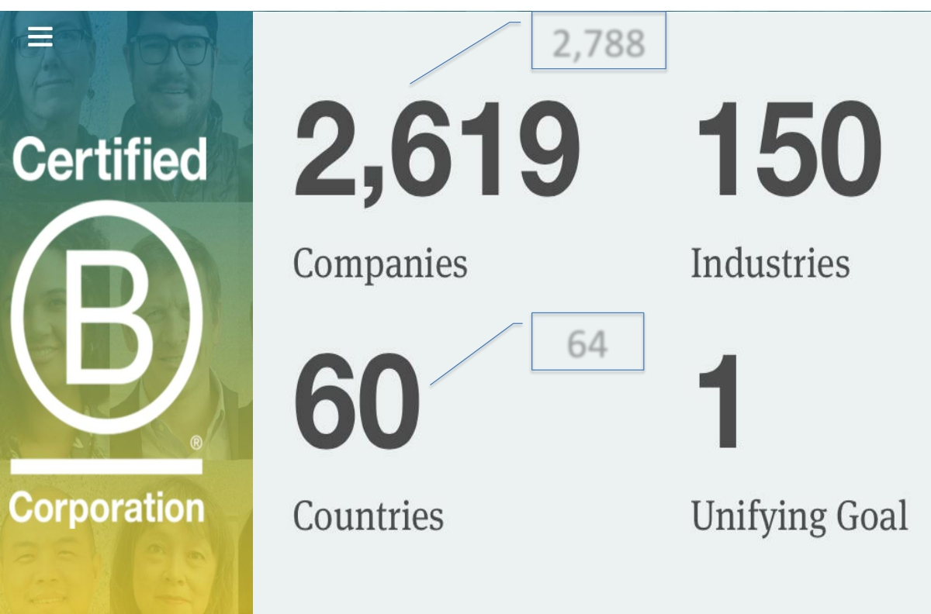
社会的課題解決にむけたB Corp活動 3
2,788
64
5

Slide 6
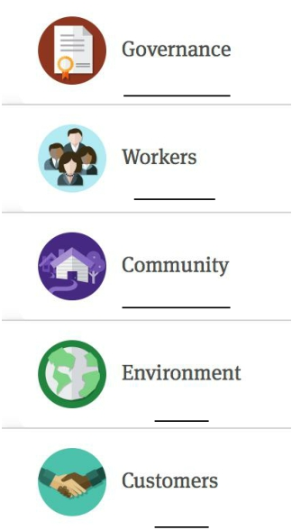
社会的課題解決にむけたB Corp活動 4
審査項目の例
ミッションとエンゲージメント、コーポレイト・アカウンタビリティ、倫理、
ガバナンス
従業員
コミュニティ
環境
顧客
透明性、ガバナンス指標、ミッションロック
労働者の指標、報酬と賃金、福利厚生、トレーニングと教育、 労働者の所有、経営と労働者のコミュニケーション、職務の柔軟性/企業文化、労働環境/安全衛生
雇用創造、ダイバーシティ＆インクルージョン、市民活動への関
与・寄付、地域への関与・寄付、サプライヤ・ディストリビュータ・製品、コミュニティ・ビジネスモデル
土地・オフィス・工場、排出量、環境モデル、卸売プロセスの保 全、環境製品とサービスの問題、
顧客モデル、顧客と製品・サービス、ニーズの高いサービス、
6

Slide 7
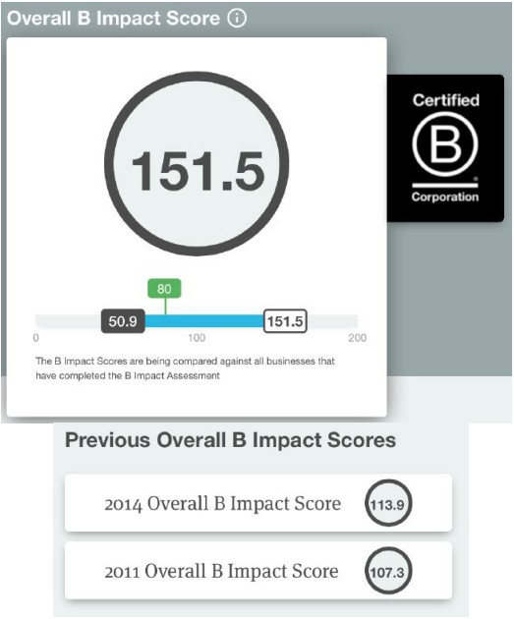
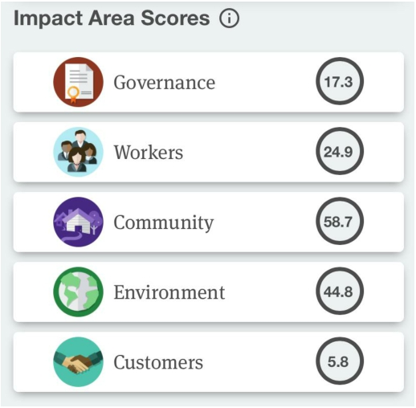
社会的課題解決にむけたB Corp活動 5
Patagonia ﾊﾟﾀｺﾞﾆｱ（ｱｳﾄﾄﾞｱ・ｱﾊﾟﾚﾙ）
7

Slide 8
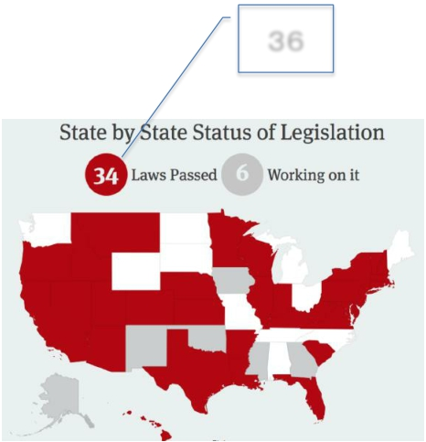
社会的課題解決にむけたB Corp活動 6
企業内の副次的なCSR活動 àBenefit Corporation
・企業目的は (1)営利（株主利益）と(2)社会貢献 ・成果の開示が義務（Annual Benefit Report）
３６
＜Benefit Corpora4on
ﾍﾞﾈﾌｨｯﾄ・ｺｰﾎﾟﾚｰｼｮﾝ＞
1) 社会や環境に良い影響をもらたす企業目的
2) 非財務的利益の考慮を求める取締役の信託義務
3) 包括的、信頼性、独立性、透明性ある第三者機関の基準に照らして、すべての社会的かつ環境的業績を報告する義務
・最初のBCは2010年メリーランド州で承認
8

Slide 9
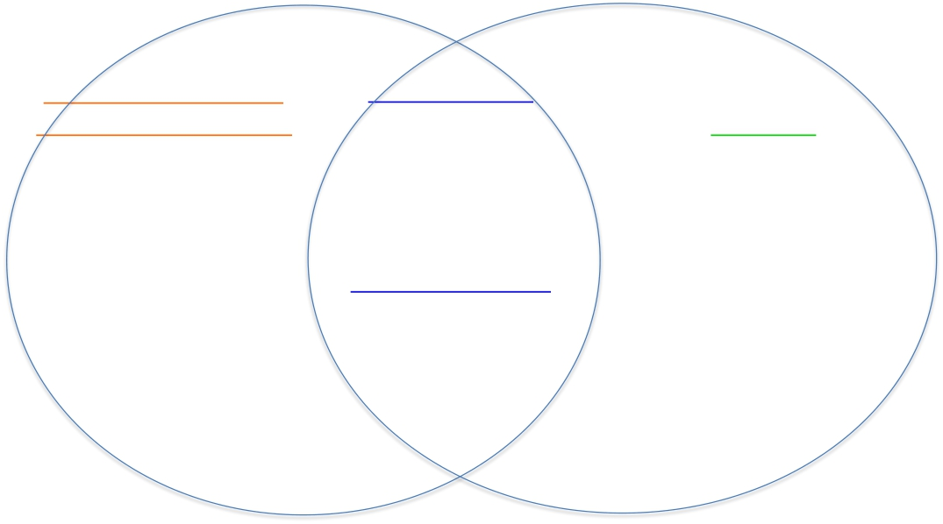
社会的課題解決にむけたB Corp活動 7
Benefit Corpora2on（ﾍﾞﾈﾌｨｯﾄ･ｺｰﾎﾟﾚｰｼｮﾝ）
・成果：自主報告
・利用： 米国36州, 欧州他・費用： 登記料は$70-200・B Labの役割： ﾓﾃﾞﾙ法案の策定・利用に向けた支援
アカウンタビリティ
（説明責任）
・取締役は、全てのｽ ﾃｰｸﾎﾙﾀﾞｰへのｲﾝﾊﾟｸﾄを考慮する義務
トランスペアレンシー
（透明性）
・社会・環境面の成果を高め開示する義務
B Corp （B コープ）
・成果： Bｲﾝﾊﾟｸﾄ・ﾚﾎﾟｰﾄで最低80点、数年ごとの再認証 ・利用： 全ての営利企業
・費用： B Lab費用は、売上げ
に応じ$500-50,000
・B Labの役割： 監督権を持った認証主体。B Corpｺﾐｭﾆﾃｨの支援
END 9

